Slide 1
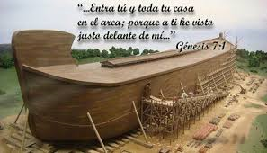
EL ARCA DE NOÉ
COMO SIMBOLO DE CRISTO
GE.6:5-19.

Slide 2
Introducción.
Para entender el tema del “arca un símbolo de Cristo”, tenemos que saber que fue lo que hiso necesario que Dios ordenara a Noé su construcción, debido a que al Señor Jesús dijo que en el tiempo de su regreso a la tierra, imperaría la misma situación. (Ver ¿¿¿).
El texto base para el tema dice: “Vio Jehová que la maldad de los hombres era mucha en la tierra, y que todo designio de los pensamientos de su corazón solo era de continuo el mal; 6 y se arrepintió Jehová de haber hecho al hombre en la tierra, y le dolió en su corazón. 7 Por eso dijo Jehová: "Borraré de la faz de la tierra a los hombres que he creado, desde el hombre hasta la bestia, y hasta el reptil y las aves del cielo, pues me arrepiento de haberlos hecho". 8 Pero Noé halló gracia ante los ojos de Jehová. 9 Estos son los descendientes de Noé: Noé, hombre justo, era perfecto entre los hombres de su tiempo; caminó Noé con Dios

Slide 3
10 Y engendró Noé tres hijos: Sem, Cam y Jafet. 11 La tierra se corrompió delante de Dios, y estaba la tierra llena de violencia. 12 Y miró Dios la tierra, y vio que estaba corrompida, porque toda carne había corrompido su camino sobre la tierra. 13 Dijo, pues, Dios a Noé: "He decidido el fin de todo ser, porque la tierra está llena de violencia a causa de ellos; y yo los destruiré con la tierra.
14 Hazte un arca de madera de gofer; harás aposentos en el arca y la calafatearás con brea por dentro y por fuera. 15 De esta manera la harás: de trescientos codos será la longitud del arca, de cincuenta codos su anchura y de treinta codos su altura. 16 Una ventana harás al arca, la acabarás a un codo de elevación por la parte de arriba y a su lado pondrás la puerta del arca; y le harás tres pisos.
17 Yo enviaré un diluvio de aguas sobre la tierra, para destruir todo ser en que haya espíritu de vida debajo del cielo; todo lo que hay en la tierra morirá. 18 Pero estableceré mi pacto contigo, y tú entrarás en el arca, con tus hijos, tu mujer y las mujeres de tus hijos.

Slide 4
Aquí hay cuatro cosas para resaltar,
1). Si el tiempo de gracia concedido por Dios a los antediluvianos fue de 120 años, (Ge.6:3), y el diluvio comenzó cuando Noé tenia 600 años, (Ge.7:6), esto quiere decir que Noé tenía 480 años cuando Dios le ordenó construir el arca.
2). A esta edad, 480 años, Noé no tenía hijos todavía, porque Ge.5:32 dice: “Noé tenía quinientos años cuando engendró a Sem, a Cam y a Jafet”. Lo que quiere decir que a medida que fueron naciendo los tres hijos que Dios le anunció, su fe se fortaleció. Y más todavía, Dios le anunció “Pero estableceré mi pacto contigo, y tú entrarás en el arca, con tus hijos, tu mujer y las mujeres de tus hijos”.
3). Otro punto muy importante, lo asombroso, es que, en medio de tantas personas que existían en ese tiempo, que un predicador dice que existían un promedio de 100 millones, y solamente Noé era “justo, y que caminaba con Dios”. (Ge.6:8,9).

Slide 5
4). De acuerdo a la longevidad de los antediluvianos, desde el pecado de Adán hasta que vino el diluvio, transcurrieron 1.656 años, menos 120 años del tiempo de gracia, esto quiere decir que Noé, recibió el llamado de Dios, en el años 1.536, por tanto Noé sabía muy bien la fecha en que sucedería el diluvio.
Las dimensiones del arca, y la madera que debía utilizar.
14 Hazte un arca de madera de gofer; harás aposentos en el arca y la calafatearás con brea por dentro y por fuera. 15 De esta manera la harás: de trescientos codos será la longitud del arca, de cincuenta codos su anchura y de treinta codos su altura. 16 Una ventana harás al arca, la acabarás a un codo de elevación por la parte de arriba y a su lado pondrás la puerta del arca; y le harás tres pisos.

Slide 6
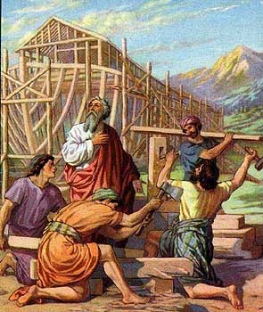
En este relato de Ge.6, no aparece que Dios le haya repetido la orden de construir el arca, a Noé, a pesar de todos los detalles, no los olvidó, el Espíritu Santo grabó en la mente de este santo hombre, las medidas y todo lo relacionado con la orden, que al final del tiempo de 120 años de gracias que tenía disponible, Ge.6. 22 dice: “Noé lo hizo así; todo lo hizo conforme a lo que Dios había mandado”.
Ni tampoco aparece que Noé le haya respondido a Dios, nada, ni le haya preguntado algo, sino que sumiso hace todo lo que Dios le ordena hacer, sin apartarse ni una coma. La única ves que aparece Noé hablando, es cuando maldice a Canaán. (Ver Gee.9: 24-27).

Slide 7
Vamos a analizar juntos, paso a paso, cada detalle, entre el “arca de Noé como símbolo de Cristo”.
En Ge.6, se describe la sentencia de Dios sobre un mundo rebelde que se apartó de Dios, desobedeciendo su Ley, y a la ves, salvando a Noé, el único “justo”, que “caminaba con Dios”, a pesar de la apostasía generalizada, y con él a su familia, que no pasaría de 120 años, Porque el “Espíritu de Dios, no contendería para siempre con el hombre, sino que serían sus días, 120 años.
En Ap.10: 3-6, Aparece un ángel como mensajero de Dios, promulgando el decreto final de destrucción: “y clamó a gran voz, como ruge un león; y cuando hubo clamado, siete truenos emitieron sus voces. 4 Cuando los siete truenos hubieron emitido sus voces, yo iba a escribir; pero oí una voz del cielo que me decía: "Sella las cosas que los siete truenos han dicho, y no las escribas". 5 El ángel que vi de pie sobre el mar y sobre la tierra levantó su mano hacia el cielo 6 y juró por el que vive por los siglos de los siglos, que creó el cielo y las cosas que están en él, y la tierra y las cosas que están en ella, y el mar y las cosas que están en él, que el tiempo no sería más”.

Slide 8
Y hoy sabemos por revelación de Dios que multiplicando 120 años por 50 del jubileo el resultado es 6.000, que se refieren a los 6.000 años de la “lucha secular entre Cristo y Satanás”, mencionados por la profeta de Dios EGW, en el (Conflicto de los Siglos p 572.1) en la cual estaban involucrados los antediluvianos.
Allí textualmente EGW dice: “La gran controversia entre Cristo y Satanás, sostenida desde hace cerca de seis mil años, está por terminar”.
Así fue como El Dios de la creación y la destrucción, dijo a Noé: “He decidido acabar con toda la gente, pues por causa de ella la tierra está llena de violencia. Así que voy a destruir a la gente junto con la tierra”. (Ge. 6:13).

Slide 9
Este es el comienzo del período de 120 años de gracia antes del Diluvio. La humanidad rebelde había participado en la destrucción de Su creación, ahora Dios destruiría a la humanidad. 2 Pedro 3:6 señala: “Por la palabra y el agua, el mundo de aquel entonces pereció inundado”.
Dios dice del pueblo de Israel: “Para mí es como en los días de Noé, cuando juré que las aguas del diluvio no volverían a cubrir la tierra. Así he jurado no enojarme más contigo, ni volver a reprenderte”. (Isaías 54:9). Israel no existía en los días del diluvio, Isaías escribió su libro en el año 740 a.C. y el diluvio sucedió 2.344 años a. C. Lo que quiere decir que en 1.604 años transcurridos, ya en sus días se estaba repitiendo, la misma situación de pecado, que fue la causa del diluvio.
Imagínate a Noé, viviendo hoy día, en una de las ciudades del mundo, donde impera la violencia, el robo, violaciones, etc. etc. etc., como la que existía en ese tiempo, ¿se dejaría Noé, contaminar por el pecado?, ¡Seguro que No! A Noé, Daniel y Job, lo menciona Ezequiel 14:14,20, como uno de los tres hombres más justos de la tierra, y también lo mencionan (1 Crónicas 1:4), y el evangelio de Lucas incluyen a Noé en las genealogías de Cristo. (Lucas 3:36). ¡Que privilegio para Noé!

Slide 10
En el Nuevo Pacto, eel ap´stol Pedro menciona dos veces a Noé (I Pedro 3:20; II Pedro 2:3).
El escritor a los Hebreos menciona a Noé como uno de los más grandes hombres de la historia de la fe (Hebreos 11:7).
Pero lo más importante, Jesús aceptó la historia de Noé y el arca como un evento histórico real (Mateo 24:37-39; Lucas 17:26-2) y lo utilizó como una de las señales de la 2VC. (I Tesalonicenses 4:13-18).
El arca es uno de los tipos más claros de la salvación del creyente en Cristo que se puede encontrar en toda la Escritura.
Pedro vio el arca como una imagen de la liberación de todos los que creen en Cristo, y dijo: “que en los tiempos antiguos, en los días de Noé, desobedecieron, cuando Dios esperaba con paciencia mientras se construía el arca. En ella sólo pocas personas, ocho en total, se salvaron mediante el agua, la cual simboliza el bautismo que ahora los salva también a ustedes. El bautismo no consiste en la limpieza del cuerpo, sino en el compromiso de tener una buena conciencia delante de Dios. Esta salvación es posible por la resurrección de Jesucristo (I Pedro 3:20-21).

Slide 11
Nota que Dios utilizó el agua del diluvio como medio de salvación para los que creyeron, y como medio de destrucción para los que no creyeron.
Dios le dijo a Noé que construyera un arca (6:14). Dios podría haber salvado a Noé sin un arca, sin embargo, Él lo puso a trabajar en construir para que los curiosos, preguntaran por qué lo estaba haciendo, y tuvieran la oportunidad de arrepentirse.
La palabra para arca es la palabra egipcia tebá, que significa una caja. Sólo se utiliza aquí y en Éxodo 2:3-5, donde los padres del bebé Moisés lo pusieron en un arca mucho más pequeña, traducida como canasta. Como el arca salvó a Noé y a otras siete personas de una tumba de agua, así también la canasta salvó al bebé Moisés de un destino similar.
Moisés flotó en un rio de Egipto, y el autor humano de ambos libros, Génesis y Éxodo, sabía por experiencia propia, lo que estaba diciendo. Parece que estas sorprendentes similitudes entre la historia de su propia liberación y la de Noé le impresionaron profundamente. Moisés fue salvado de morir ahogado para traer liberación a Israel, y Noé se salvó de morir ahogado para traer liberación a su familia y a la humanidad.

Slide 12
El arca, tenía la forma de una caja, y no estaba diseñada para navegar sino para flotar, a semejanza de la “canasta de Moisés”, pero aún así, aunque a simple vista no reflejara ninguna seguridad, el arca fue la provisión de Dios para Noé y su familia, como el Mesías es la provisión de Dios para los pecadores.
Aquí encontramos un símbolo adecuado de Cristo, (Is.53:2) dice: No hay hermosura en él, ni esplendor; lo veremos, mas sin atractivo alguno para que lo apreciemos”.
Es decir, no tenía nada que llamara la atención. Los hombres no debían ser atraídos por Cristo por despliegue de gloria sobrenatural, sino por la hermosura de una vida piadosa (ver DTG 14, 19, 29). Cristo anduvo entre los hombres como hombre, pero como hombre perfecto. Isaías no habla aquí de la apariencia física de Cristo, sino que afirma que no era el tipo de Mesías que los judíos esperaban (Lu.4:29). Levantándose, lo echaron fuera de la ciudad-Nazaret- y lo llevaron hasta la cumbre del monte sobre el cual estaba edificada la ciudad de ellos, para despeñarlo”. Así como los antediluvianos, no confiaban en el arca de Noé, para salvarse.

Slide 13
Antes del Diluvio y antes de que se construyera el arca, existió en la mente de Dios un medio de salvación. No tuvo que esperar hasta que la lluvia comenzara a caer para tener un plan de escape. Noé recibió la orden de construir el arca antes de que hubiera caído una gota de agua.
De la misma manera, Cristo no fue una idea de último momento cuando el pecado entró en el jardín del Edén. Desde toda la eternidad pasada Dios pretendía salvar a Su pueblo, porque el Mesías era como un Cordero que fue sacrificado desde la creación. (Ver Apocalipsis 13:8).
Había de proporcionarse algo para salvar a Noé y a su familia, del diluvio. El material con el que fue construida el arca nos enseña dos lecciones.
1). El arca era de madera de ciprés, o cedro, Árboles resinosos. Elena G. de White declara que la madera que usó Noé fue ciprés. (PP 81).
2). La segunda lección es que la vida viene de la muerte, y que la vida sólo puede ser asegurada por el sacrificio. Antes de que el arca se pudiera hacer, debían ser talados los árboles.

Slide 14
Lo que aseguró la vida de Noé y su familia se obtuvo por la muerte de los árboles. También tenemos aquí una pista de la humanidad de Cristo.
Los árboles de los que se extrajo la madera del arca vinieron de la tierra, que nos recuerda la descripción que hace Isaías de Cristo: “como raíz de tierra seca” (Isaías 53:2). Así también el Mesías, que era el Hijo eterno de Dios, debía llegar a ser el Hijo del Hombre. Eso significaba que surgiría del polvo de la tierra, y como tal puede ser talado, o en el lenguaje de la profecía en Daniel 9:26: “se quitará la vida al Mesías” -será cortado-, como fueron los árboles con los que se construyó el arca, antes de que Él pueda ser un lugar de seguridad para nosotros.
Aunque las apariencias dijeran lo contrario, El arca era un lugar de absoluta seguridad. Dios también le dijo a Noé que la cubra con brea por dentro y por fuera. La palabra traducida "brea" es de origen babilonio y designa tanto brea como betún.

Slide 15
¿De donde procedía la brea, o el betún?
Tales materiales “Brea o betún”, se han encontrado en Mesopotamia desde los tiempos antiguos y se han usado para calafatear barcos. Gen.2:12 dice: El oro de aquella tierra es bueno; y hay allí también bedelio y ónice. Según el historiador Plinio, el BEDELIO ERA LA RESINA TRANSPARENTE Y AROMÁTICA DE UN ÁRBOL ORIUNDO DE ARABIA, LA INDIA, PERSIA Y BABILONIA. No sabemos si éste era el mismo bedelio de los días antediluvianos. (CBA).
El hecho de que el arca fuera fabricada con ciprés, o cedro, Árboles resinosos, que abundavam en ese tiempo, antes del diluvio, quisá de ellos obtuso Noé lá resina, para combertirla em Brea. Sin. embargo, ló importante aqui es el simbolismo.
Queda bien claro que la brea con que Noé cafeteó el arca, no provino del petróleo, de los fósiles de animales o de los árboles sepultados en el diluvio, ya que el arca fue contraída para salvar a Noé del diluvio.

Slide 16
Hoy sabemos que la brea es un derivado del petróleo, y también sabemos que el petróleo se obtiene de los restos fósiles que se encuentran sepultados bajo tierra y en todo el planeta, los cuales son nada mas y nada menos que la gran evidencia de que el diluvio fue un evento universal y no local, como algunos argumentan.
Pero vemos principalmente que el diluvio universal en los días de Noé fue al autor de todos estos fósiles, los cuales se formaron tras los violentos movimientos de agua y placas tectónicas mediante erupciones volcánicas subterráneas y terrestres.
Tanto animales como plantas y árboles fueron sepultados rápidamente por avalanchas de lodo, barro, arena, sedimentos minerales y el peso del agua, condiciones únicas para la formación de los millones de fósiles que se encuentran en todo el mundo, muchos de ellos en capas que tienen kilómetros de grosor y distancia, los cuales el hombre luego a utilizado para diferentes usos y desarrollar distintos productos.

Slide 17
Por tanto, notemos que a Noé no le hizo falta tener fósiles presentes para obtener de ellos la brea, ya que la misma puede obtenerse de bosques de árboles y arbustos. Esto es algo que podemos comprobar ya que la brea fue el producto más exportado por Finlandia durante los siglos XVII y XVIII.
LOS NAVÍOS Y BUQUES MERCANTES EUROPEOS NECESITABAN ENORMES CANTIDADES DE BREA Y SU PRINCIPAL SUMINISTRO PROVENÍA DE LOS BOSQUES DEL REINO DE SUECIA-FINLANDIA. En otros países se utilizaban pinos viejos, o lo que queda después de talar un árbol, como materia prima para conseguir brea, mientras que los finlandeses la sacaban de los pinos jóvenes.
LA CORTEZA DE ÁRBOLES Y ARBUSTOS SE CORTABA PARA PRODUCIR INCISIONES POR LAS QUE DESPUÉS FLUIRÍA LA RESINA. Tras unos años, estos árboles eran talados, cortados en trozos pequeños y almacenados para producir brea. Ésta se transportaba a los puertos en barriles y embarcaba rumbo a los mercados internacionales.

Slide 18
El negocio de la brea fue el modo de subsistencia que tenían los habitantes del interior, la mayoría de los cuales vivían en el sureste de Finlandia. Más tarde, ya a finales del apogeo de esta industria, también se procesaba en las regiones de Ostrobotnia y Kainuu. La fabricación de brea se llevó a cabo en Finlandia durante 300 años, finalizando a comienzos del siglo XX, cuando se dejaron de construir barcos de madera y se redujo así la demanda de esta materia.
Los escandinavos OBTENÍAN LA BREA DE LA CORTEZA DE ÁRBOLES Y ARBUSTOS, la que se cortaba para producir incisiones por las que después FLUIRÍA LA RESINA, Y DE ÉSTA OBTENER LA BREA. También parece que tenían otro método, LUEGO DE SACAR LA CORTEZA AL CABO DE UNOS AÑOS, ESTOS ÁRBOLES ERAN TALADOS, CORTADOS EN TROZOS PEQUEÑOS Y ALMACENADOS PARA PRODUCIR LA BREA. El proceso de como lo hacían no se sabe bien, pero lo que si se sabe es que el producto final lo lograban, y parece que muy bien hecho ya que durante 300 años lo estuvieron utilizando.

Slide 19
La furia de las aguas sería tan grande que Dios ordenó que el arca fuera recubierta por el interior y el exterior con brea. No importa lo fuerte que lloviera o qué tan alto subieran las aguas, todos dentro del arca estaban seguros; era imposible que le penetrara el agua, por ello, el arca es un símbolo de nuestra seguridad en Cristo.
La palabra hebrea usada aquí para brea es kafár. Esta palabra significa normalmente una cubierta. Es la misma raíz hebrea de la palabra que se traduce como expiación (Levítico 17:11).
Así que el significado normal sería un sacrificio por los pecados y para proporcionar la reconciliación con Dios. Por tanto, La BREA fue extraía de los árboles resinosos con los cuales fue fabricada el arca, que tuvieron que morir, al ser cortados.
Noé no tenía que cuidar de sí mismo, porque después de haber entrado en el arca, Dios era responsable de su protección: Su tiempo de gracia estaba a punto de concluir. Noé había seguido fielmente las instrucciones que había recibido de Dios.

Slide 20
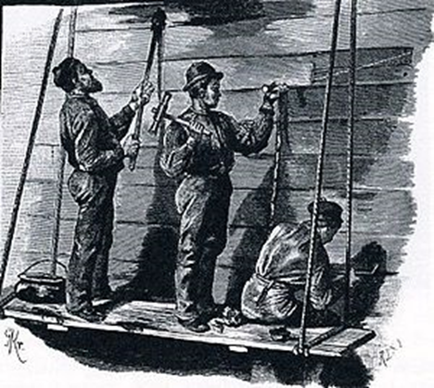
Una ves que el arca estuvo terminada en su estructura, así como lo hace el constructor de una casa, lo último que hace es pintarla, Noé y sus hijos le dieron el último retoque con brea, por dentro y por fuera, una especie de colada espesa, negra, para taparle las aniones de una tabla con la otra y taparte los poros, hasta que quedó totalmente revestida de brea, “impermeabilizada”, como Dios lo había ordenado.

Slide 21
La cobertura de brea salvaría físicamente a sus ocupantes, mientras que la cobertura de la sangre del Mesías salva espiritualmente, a los entren a Él. Todos los que entraron en el arca se salvaron de la muerte, ninguno pereció en el Diluvio.
Esto nos recuerda las palabras del Señor: “Todos los que el Padre me da vendrán a mí; y al que a mí viene, no lo rechazo. Porque la voluntad de mi Padre es que todo el que reconozca al Hijo y crea en él, tenga vida eterna, y yo lo resucitaré en el día final” (Juan 6:37, 40).
Así El arca se terminó en todos sus aspectos como Dios lo había mandado, y fue provista de alimentos para los hombres y las bestias. Y entonces el siervo de Dios dirigió su última y solemne súplica a la gente. Con anhelo indecible, les rogó que buscasen refugio mientras era posible encontrarlo.

Slide 22
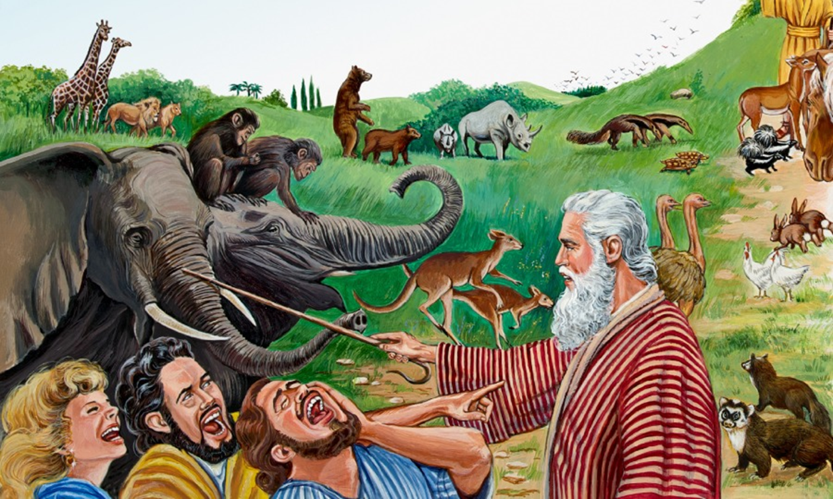
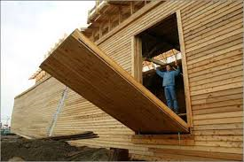
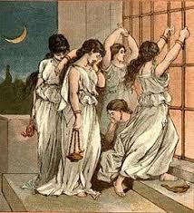
Nuevamente rechazaron sus palabras, y alzaron sus voces en son de burla y de mofa. PP54 85.1
“Luego el Señor cerró la puerta del arca”. (Ge.7:16). Allí se terminó el tiempo de gracia, tal como Dios lo había dicho 120 años antes.. Los que ENTRARON al arca estaban salvos, y los que no, estaban perdidos para siempre.

Slide 23
Lo mismo sucede con aquellos que han llegado a Cristo en busca de refugio: “El que cree en el Hijo tiene vida eterna; pero el que se niega a creer en el Hijo no verá la vida, sino que la ira de Dios está sobre él.” dice (Juan 3:36).
Dios mandó a Noé: “Entra tú y toda tu casa en el arca; porque a ti he visto justo delante de mí en esta generación.” Génesis 7:1. Aparentemente el mensaje de Noé, había sido un fracaso, nadie lo escucho, pero no era así, Él de parte de Dios había demostrado su amor por salvarlos, pero no quisieron, escuchar, las advertencias de Noé habían sido rechazadas por el mundo, pero su influencia y su ejemplo habían sido una bendición para su familia. Como premio por su fidelidad e integridad, Dios salvó con él a todos los miembros de su familia. ¡Qué estímulo para la fidelidad de los padres! PP54 86.1
El echo se que considerarán que el arca era fea y poco atractiva, no se decidieran a ingresar en ella, Eso nos recuerda la respuesta de Natanaél a Felipe: “Felipe encontró a Natanael y le dijo: --Hemos encontrado a aquel de quien escribieron Moisés, en la Ley, y también los Profetas: a Jesús hijo de José, de Nazaret. 46 Natanael le dijo: --¿De Nazaret puede salir algo bueno? Respondió Felipe: --Ven y ve”. (Ju.1:45,46). Por ende, lo sucedido en el diluvio, se repitió con Cristo, y se repite hoy. No ven en cristo ningún atractivo, lo rechazan y se perderán para siempre. Cristo lo dijo: “Será como en los días de Noé”. (Ver Hech.4:12).

Slide 24
Las dimensiones del arca eran verdaderamente notables. Fue una enorme barcaza con la estructura diseñada para capacidad y estabilidad flotante, en lugar de ser veloz o de buena navegabilidad.
Era una embarcación rectangular de fondo plano de 140 metro de largo, 23 metros de ancho y 13 metros de alto, (Ge.6:15), con una capacidad de desplazamiento de unas 43.300 toneladas. La relación era ideal para la estabilidad y sería casi imposible que volcara. Se puede inclinar hasta poco menos de noventa grados y vuelve a la vertical por sí misma.
Los modernos transatlánticos casi nunca van más allá de dos veces la longitud del arca de Noé, que era la longitud de uno y medio canchas de fútbol! Algunas versiones usan las medidas en codos en lugar de metros. Los codos son difíciles de medir, porque hay varios tipos de ellos. Hay un codo egipcio, un codo de Babilonia y varios codos hebreos diferentes. Pero en general, fue a partir de la punta del codo a la punta del dedo, o alrededor de cuarenta y cinco centímetros. Curiosamente, se convertiría en la medida exacta indicada por los fariseos para el lavado de manos durante el tiempo de Cristo (Mateo 15:2; Marcos 7:3).

Slide 25
Así que en base a estas mediciones, el arca habría tenido unos 41.000 metros cúbicos, y llevando a 70.000 animales, sólo estaría alrededor de un sesenta por ciento completa. El cuarenta por ciento restante sería para los alimentos y vivir un trimestre. ¡No es de extrañar que llevo 120 años para construir!
También tenía una ventana, que literalmente significa una abertura para la luz. Dios dijo: “Una ventana harás al arca, y la acabarás a un codo de elevación por la parte de arriba (Ge.6:16). Un codo habría tenido cerca de 45 centímetros. Así que la ventana se extendería alrededor del arca para luz y ventilación. Probablemente hubo un techo con una saliente para evitar que la lluvia entrara por la ventana
Sólo había una entrada al arca. Dios dijo: y pondrás la puerta del arca a su lado (Ge.6:16). No había una entrada para Noé y su familia, otra para los animales, y otra para las aves. Una sola puerta era todo lo que tenía.

Slide 26
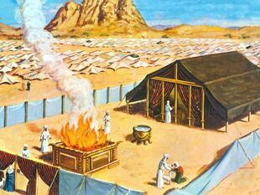
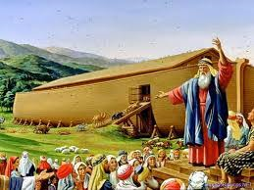
Lo mismo puede decirse del Tabernáculo, que tenía una sola entrada. Cuando miramos al arca había sólo una forma de liberación de la ira venidera. Del mismo modo, sólo hay un Salvador del Lago de Fuego, que es el Señor Jesucristo. Él dijo: “Yo soy el camino, la verdad y la vida. Nadie viene al Padre, sino por mí” (Juan 14:6). Pero más que eso Él dice: “Yo soy la puerta” (Juan 10:9). Es interesante notar que Dios ordenó a Noé poner la puerta en el lado del arca. Seguramente esto se refirió a la perforación del costado de nuestro Señor (Juan 19:34), y da a entender que el camino al corazón de Cristo está abierto a los pecadores.
Una puerta para ingresar al Lugar Santoto
La ppuerta del atrio, ancha, de la gracia.

Slide 27
A Noé, mensajero de Dios para ese tiempo, se le dice cuáles serán los medios de destrucción. Conforme lo dice (Amos 3:7), “Porque no hará nada Jehová, el Señor, sin revelar su secreto a sus siervos los profetas”, Y (Sal.25:14), “La comunión íntima de Jehová es con los que lo temen, y a ellos hará conocer su pacto”. El Dios de la creación, le dice: “voy a enviar un diluvio sobre la tierra” (Ge. 6:17).
Nunca había habido lluvia o cualquier tipo de inundaciones antes, “Sino que subía de la tierra un vapor que regaba toda la faz de la tierra”, (Ge.2:9), así que esto era completamente nuevo para Noé. Esta palabra para Diluvio sólo se utiliza para El Diluvio que destruirá el mundo y no hay otro. La singularidad de esta palabra también se ve en el Nuevo Pacto.
La palabra griega cataclysmos sólo se usa para El Diluvio (Ver Mateo 24:39; Lucas 17:27; I Pedro 2:5; II Pedro 3:6). Por lo tanto, si estamos hablando de la palabra hebrea mabbúl, o la palabra griega cataclysmos, muestra que El Diluvio que destruyó el mundo fue distinto de todas las otras inundaciones.

Slide 28
El arca fue un refugio del juicio divino. El propósito del Diluvio era destruir toda la vida debajo del cielo, toda criatura que tiene el aliento de vida en él. Todo en la tierra perecería, pero los peces sobrevivirían porque el medio de juicio sería el agua (Ge. 6:17). El arca fue un lugar de seguridad. Este fue el único lugar de liberación de la ira venidera, y como tal, apunta a nuestro Señor Jesús el Mesías, el único Salvador de los pecadores perdidos, porque: “en ningún otro hay salvación, porque no hay bajo el cielo otro nombre dado a los hombres mediante el cual podamos ser salvos” (Hechos 4:12).
En el medio de la predicción de Dios sobre el Diluvio, Él anuncia la llegada del pacto con Noé, cuando dice: “Yo estableceré Mi pacto contigo” Ge.(6:18). Los detalles de este pacto se darán en Ge.9:8-17. Este es el primer uso de la palabra pacto, y que Noé no entendería por completo hasta después que el Diluvio hubiera terminado. El pacto Incluiría dos cosas:
  1). La promesa de que un Diluvio jamás volvería a terminar con toda la humanidad.
  2). Pero implícita en sus disposiciones estaba el mandato divino de ser fecundos y multiplicarse, llenar la tierra y someterla Ge,9:1 y 7). El mismo mandato que Dios dio cuando creó al hombre también sería necesario si la tierra iba a ser repoblada de nuevo después del Diluvio. Ge,1:28).

Slide 29
¿Quién iba a entrar en el arca?
Ge.6:18, 21. En primer lugar Noé, y luego su familia: Tú y tus hijos, tu esposa y tus nueras. Esta es la primera de cinco veces que la señora de Noé se menciona en la Biblia (Ge. 6:18; 7:7 y 13, 8:16 y 18).
Noé era un gigante espiritual, pero una mujer puede perderse incluso en un buen matrimonio. Y entre todas las mujeres de la Biblia, ella ha desaparecido de nuestra vista. Su historia fue enterrada con ella porque la historia que quedó era la de su marido. A pesar de su prueba histórica, no sabemos mucho acerca de ella, ni siquiera su nombre. Su única demanda de fama fue que ella era "la mujer de Noé."
Hablar de la señora de Noé es como hablar de alguien que nunca conocimos. Pero en realidad, hay varias cosas que nosotros sabemos sobre ella. Ella vivió durante una época terrible, era una mujer, que fue una superviviente, y ella era una madre de primera clase, dio a luz a tres hijos, Sem, Cam y Jafet. Sabemos que ella cumplió con su deber, y lo hizo bien.

Slide 30
Este es un principio importante de la Biblia. Mientras que Dios está ocupado por la salvación de las personas, Él también está preocupado por su familia (Génesis 17:7-27; Deuteronomio 30:19; Salmo 78:1-7, 102:28, 103:17-18, 112:1-2; Hechos 2:38-39; I Corintios 7:14).
Este principio se resume mejor en Hechos 16:31 cuando Pablo y Silas le dijeron al carcelero de Filipos: “Cree en el Señor Jesucristo, y serás salvo - tú y tu casa”. Dios sabía de antemano que sólo ocho personas podrían sobrevivir al Diluvio. Ninguno de la generación de Noé sería convertido por la predicación de Noé. Sin embargo, había algunos creyentes como Matusalén y Lamec que morirían antes de la venida del Diluvio.
  Matusalén vivió 969 años, y murió 6 años antes del diluvio, ayudó a construir el arca 114 años.
  Lamec, vivió 777 años, y murió 5 años antes del diluvio. Ayudó a construir el arca, 115 años,
Noé también tenía que llevar en el arca un mínimo de un macho y una hembra de cada especie, para que sobrevivan contigo.

Slide 31
Había tres categorías.
  En primer lugar, dos de cada especie de ave.
  En segundo lugar, dos de cada especie de animal.
  Y en tercer lugar, una pareja de cada especie de aves, de ganado y de reptiles, para que puedan sobrevivir. Probablemente muchos de estos animales no fueron adultos desarrollados en su totalidad.
Como hemos visto, el arca tenía el tamaño perfecto para los animales que tenía que llevar.
El énfasis aquí está en las parejas, y más tarde a Noé se le dirá cuántos pares de animales limpios e inmundos él debía llevar.
Dios le dice a Noé que estos animales vendrían a él para mantenerse con vida. Dios traería sobrenaturalmente estos animales a Noé.

Slide 32
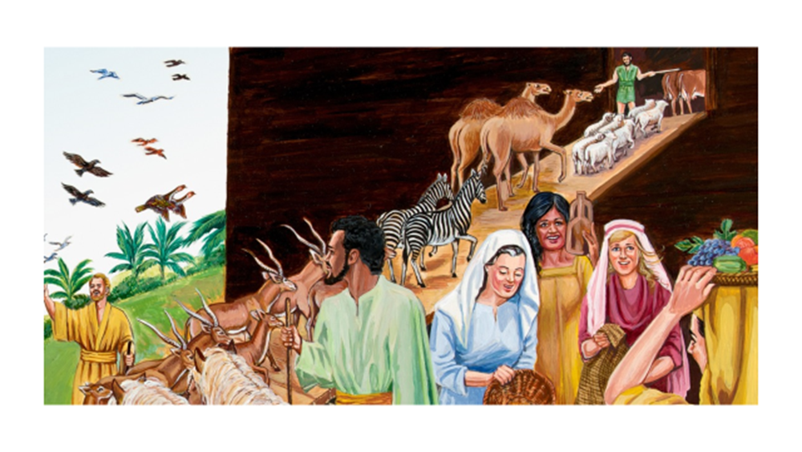
Los críticos de la Biblia dicen que estos cuatro hombres no habrían tenido tiempo de juntar a todos estos animales, pero no tuvieron que hacerlo. Dios los trajo al arca. Mientras que los hombres se negaron a entrar al arca, los animales irracionales, venían bajo a orden de Dios.
Mientras que los animales sobrenaturalmente llegaron a Noé, el fue responsable de conseguir la comida para ellos. Recoge además toda clase de alimento, y almacénalo, para que a ti y a ellos les sirva de comida. El objetivo era mantener la vida.

Slide 33
. Dios salvó a Noé del Diluvio y la respuesta afirmativa de Noé es tan simple que podría ser escrita en su lápida. Ge.6:22. En contraste con la sociedad desobediente, “Noé hizo todo según lo que el señor Jesus, el Dios de la creación y la destrucción, se lo había ordenado” (ver también Ge.7:5, 9 y 16; Lucas 17:26-27; I Pedro 3:10; II Pedro 2:6).
Las tareas encomendadas a él fueron monumentales, y con todas las críticas que debe haber tenido, incluso se podría haber desalentado. Decían- “Noé es un descabellado fanático.” El mundo se reía de la locura del iluso anciano. Pero Noé se mantuvo como una roca en medio de la tempestad. Rodeado por el desdén y el ridículo popular, se distinguió por su santa integridad y por su inconmovible fidelidad. Sus palabras iban acompañadas de poder por que lo que decía lo vivia, pues eran la voz de Dios que hablaba a los hombres por medio de su siervo, Dios era el arquitecto diseñador y noe era el constructor ,que obedecia las ordenes de Dios”.
Pero Noé tenía oídos sordos para ellos, mantenía su vista fija en Dios, y simplemente obedeció paso a paso su mandato, y su obediencia demostró su fe (Hebreos 11:7). Es significativo que Dios le dio tan crucial tarea no a un ángel, sino a un solo hombre. Y su obediencia quedó registrada para nosotros hoy.

Slide 34
CONCLUCION
Romanos 8:1: “Ahora, pues, ninguna condenación hay para los que están en Cristo Jesús, los que no andan conforme a la carne, sino conforme al Espíritu.”
2 pedro 3:10. “Pero el día del Señor vendrá como ladrón en la noche”
Queda bien claro segun lo dice el apóstol Pablo, que los que están en cristo no son condenados ,esto quiere decir que los que estaban dentro del arca la cual representa a cristo serán salvos de la destrucción en el diluvio ,y el apóstol pedro nos dice que el día del Señor vendrá como ladrón en la noche la pegunta es , ¿ para quienes vendría como ladrón en la noche para los que estaban dentro del arca o fuera de ella? Queda demostrado que los que le creyeron a Dios y entregaron s vida a cristo como lo hicieron Noé y su familia no fueron sorprendidos por el dilubio como ladron en la noche por que lo estaban esperando.
Mas los que no creyeron en el llamado de Dios y esperaron su cumplimiento para creer y prepararse para aquellos si los sorprendió .

Slide 35
Mi deceo y oración es que el contenido de este tema se a de grande Bendicion para cada uno ya que lo sucedido en el diluvio se repetirá nuevamente en la segunda venida de cristo , el Señor jesus dijo en MATEO 24:37.
Como en los días de Noé, así será la venida del Hijo del Hombre. Porque como en los días antes del diluvio estaban comiendo y bebiendo, casándose y dando en casamiento, hasta el día en que Noé entró en el arca, y no entendieron hasta que vino el diluvio y se los llevó a todos, así será también la venida del Hijo del Hombre.
De hai la importancia de cerle a Dios y prepararnos por que la segunda venida de cristo esta cerca segun lo prometio.
BENDICIONES PARA TODOS Y PREPARENCE CRITO VIENE PRONTO. AMEN VEN SEÑOR JESUS

